Slide 1

부산 IT 교육센터 프로젝트 A팀
PT샵 관리 플랫폼
안상필
윤경민
이연우

Slide 2
개발 환경
DB설계
화면 구성 및 기능
Q&A
INDEX

Slide 3









Development Environment
01
02
03
Apache Tom Cat 9.0
MySQL
JDK-1.8
JavaScript
Jquery-3.5.1
Heidi SQL
Bootstrap 4.5.0
Eclipse E.E
Git & GitHub

Slide 4
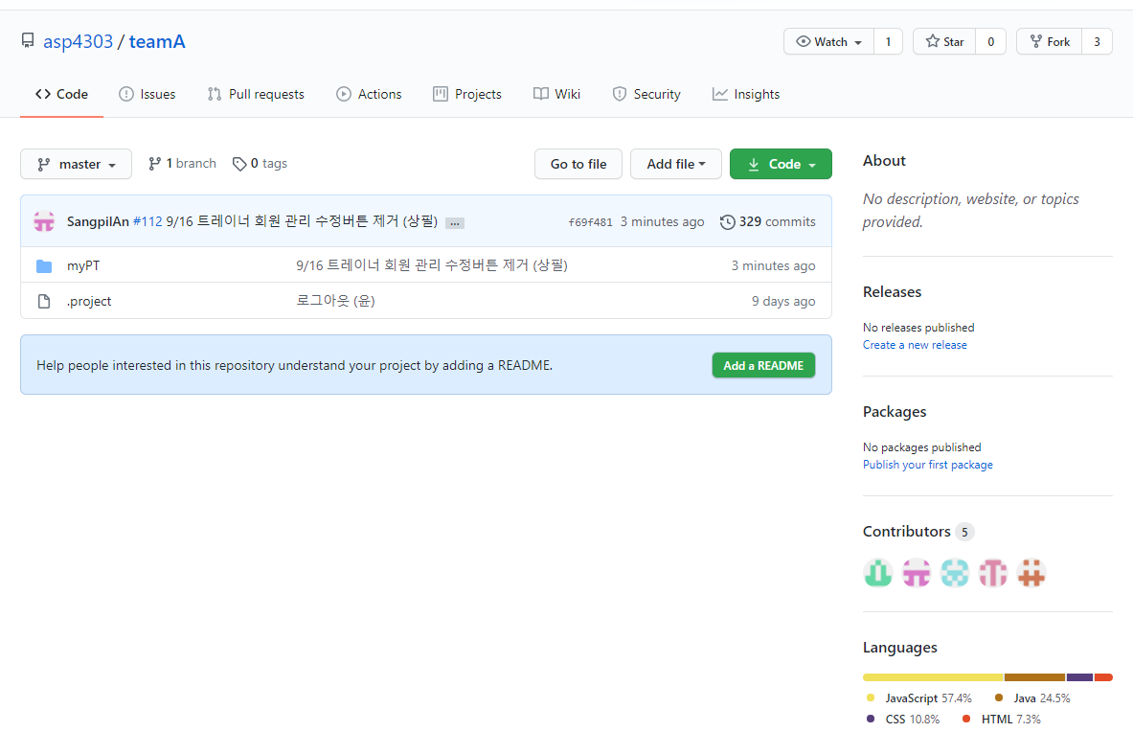
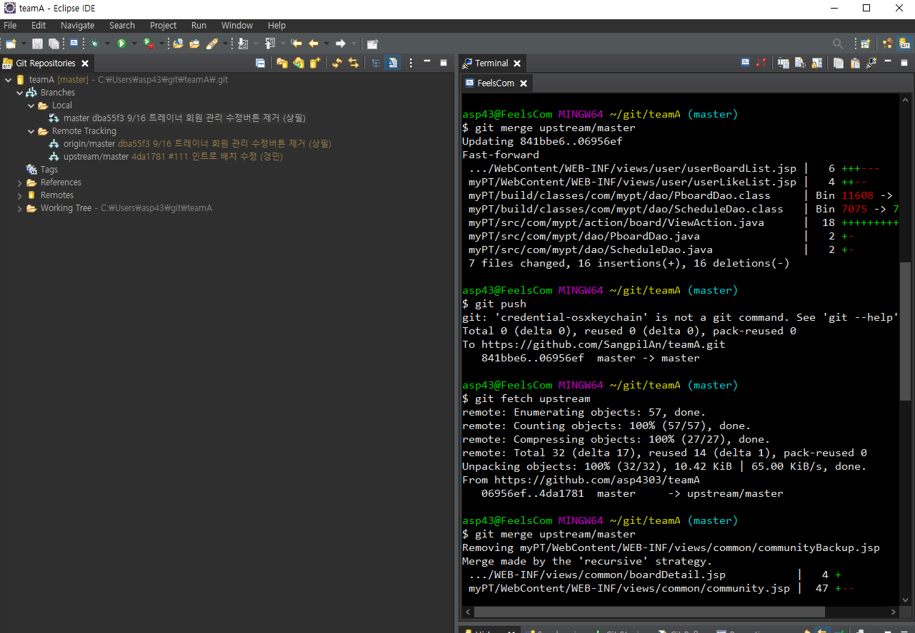
형상 관리 도구 Git & GitHub
01
02
Git과 GitHub를 이용해 팀원들 간의 소스 버전관리
각 개인이 충돌 없이 개발하도록 원본이 되는 GitHub를 Fork하여 사용
03
이클립스의 Git Perspective와 터미널을 사용

Slide 5
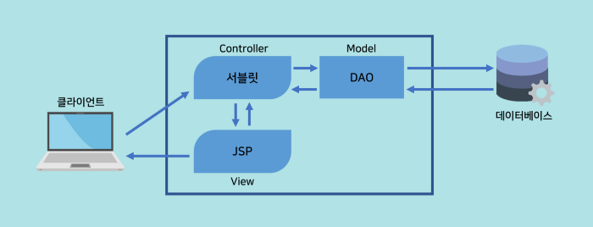
Development Environment
01
02
03
모델2 형식을 사용하여 웹사이트를 개발
서블릿을 컨트롤러로 이용하여 클라이언트의 요청을 받아 알맞은 모델을 호출
모델이 요청을 처리해 반환하면 클라이언트에게 결과를 보여주기 위해 JSP 사용

Slide 6
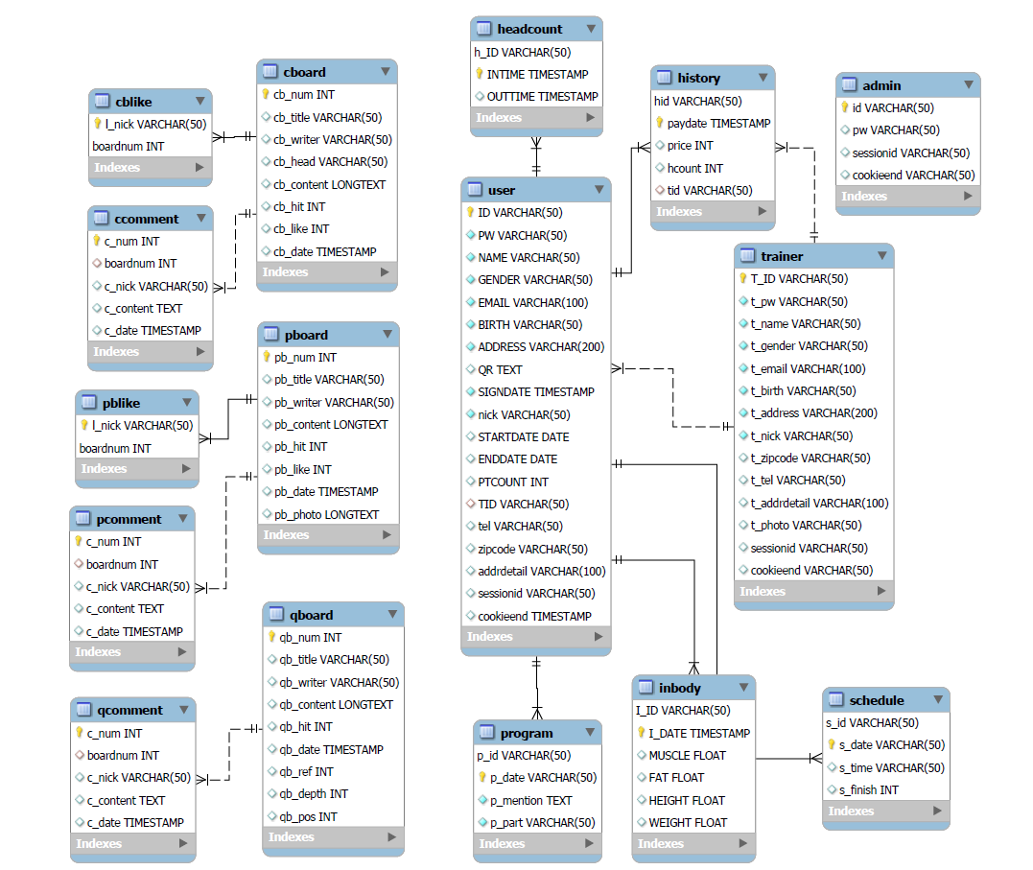
DB Design
01
02
03

Slide 7
사이트 메인
MAIN

Slide 8
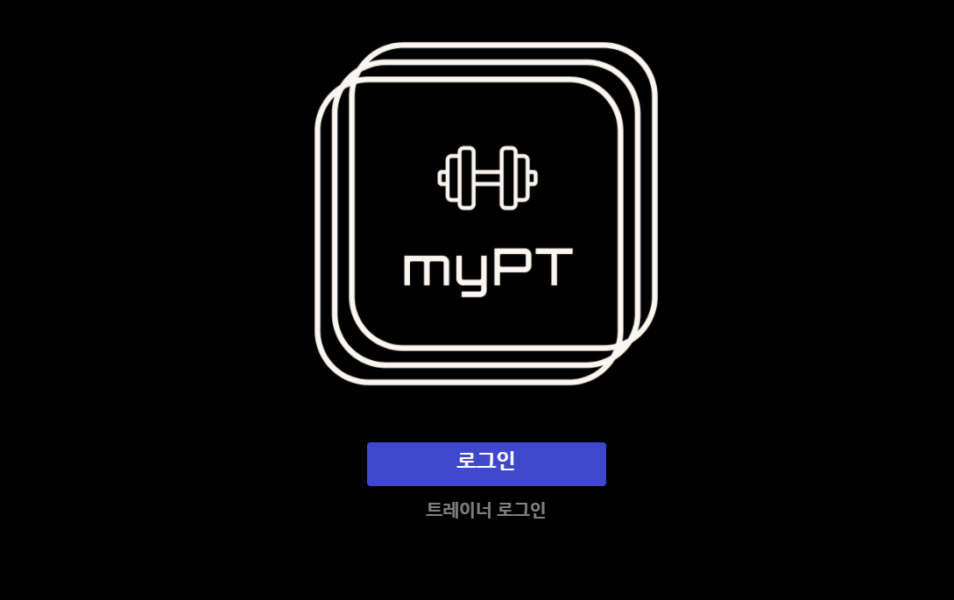
사이트 메인 화면
01
사이트의 메인 화면
로그인 버튼 클릭 시 유저 로그인
트레이너 로그인 클릭 시 트레이너 또는 관리자 로그인
화면은 carousel로 구현하여 각각의 로그인 클릭 시 화면이 좌,우로 슬라이딩 되어 로그인 폼 출력
02
03

Slide 9
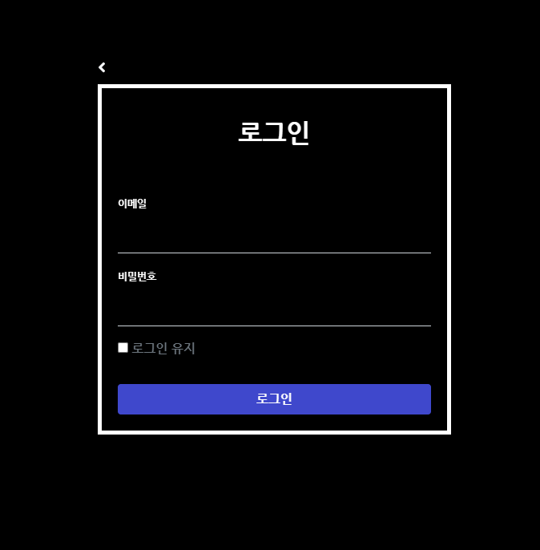
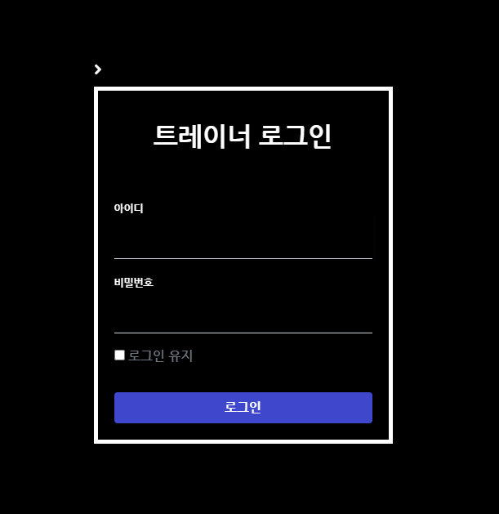
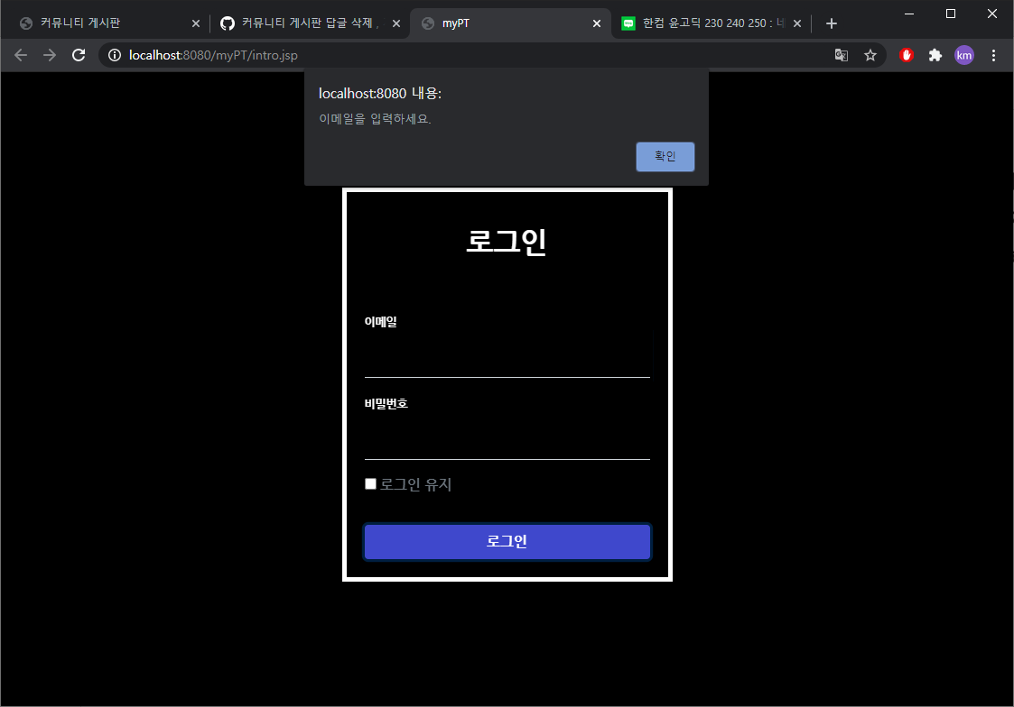
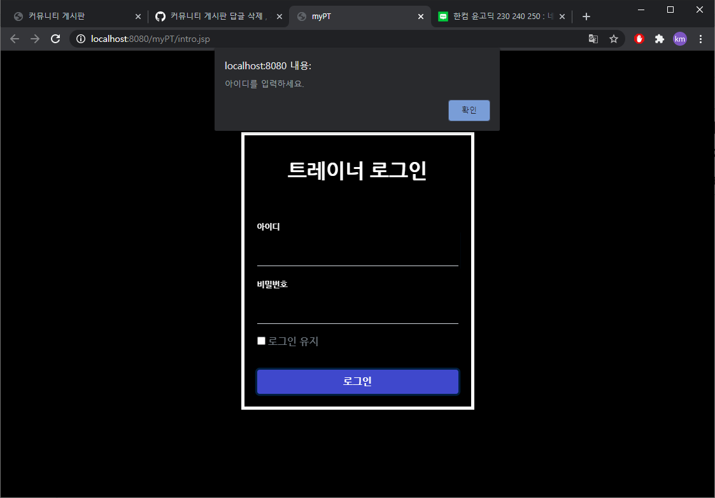
로그인 폼
01
유저, 트레이너(관리자) 로그인 폼
로그인 유지 체크 시 사이트를 닫고 다시 접속하면 로그인 유지
이메일 또는 아이디 미 입력시 alert창 출력
02
03

Slide 10
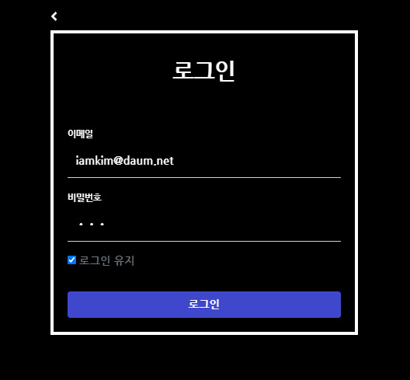
로그인 유지
01
로그인 유지 체크 후 로그인
->쿠키에 해당 세션 아이디 저장, db에 세션 아이디와 쿠키 만료시간 저장
Intro페이지에 접근 시
Ajax로 로그인 여부 확인 및 쿠키 확인
브라우저를 닫더라도 이후 접속 시 자동 로그인
사용자가 직접 로그아웃시 쿠키를 삭제, db의 세션 아이디와 쿠키 만료시간 업데이트
02
03

Slide 11
관리자 주요기능
ADMIN

Slide 12
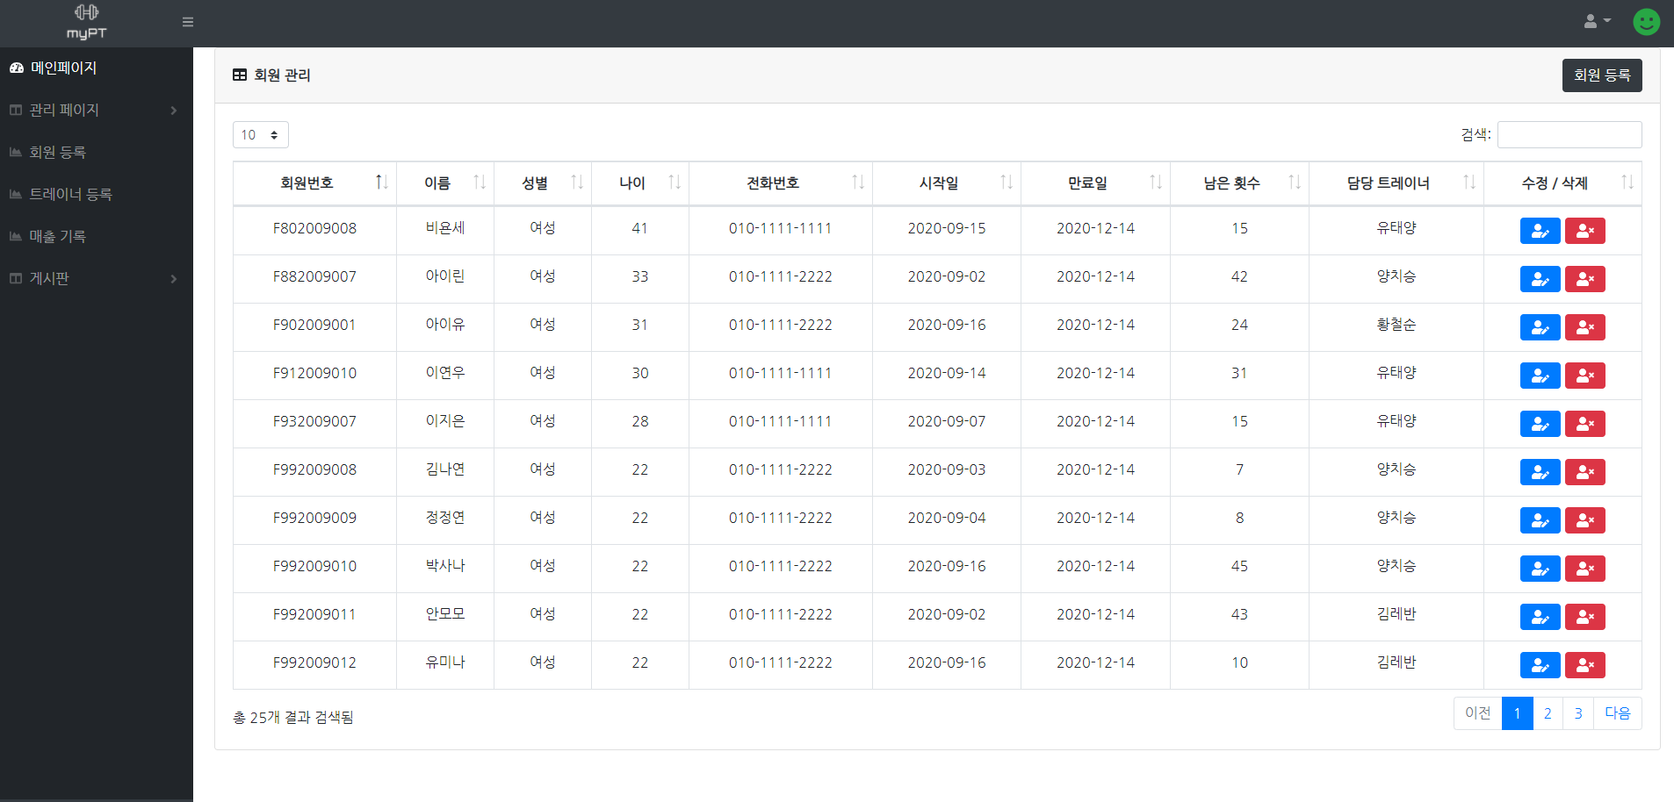
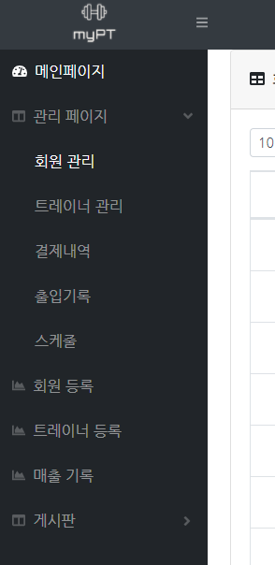

관리자 메인페이지
01
02
관리자 로그인시 회원 관리 리스트를 가장 먼저 출력
03
관리자의 사이드바는 관리페이지와 트레이너, 회원의 등록, 매출 기록이 사용 가능
게시판은 공통으로 사용 가능

Slide 13
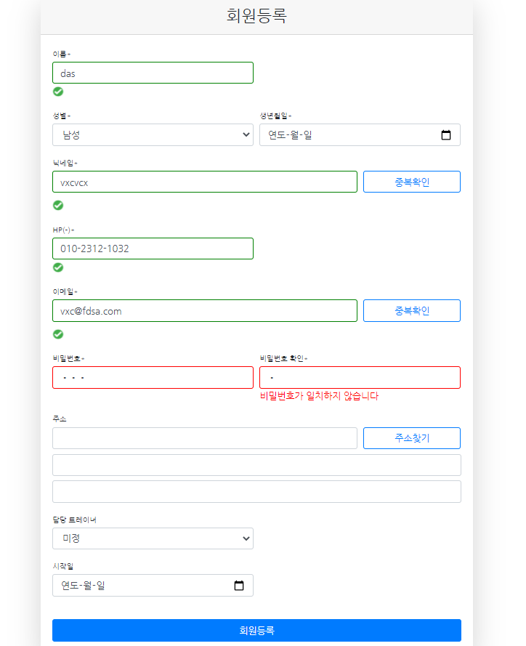
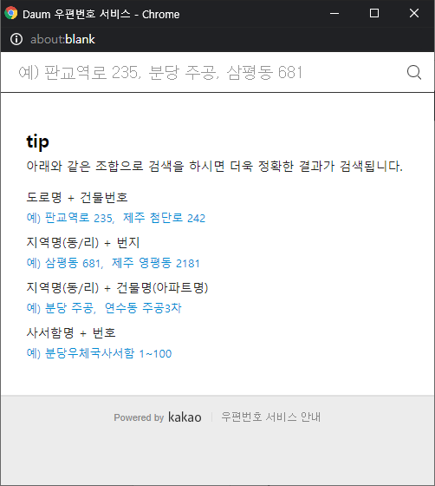
등록(회원)
회원 등록
-Validation
Keyup+정규식으로 유효한 값인지 실시간 확인
-중복확인
Ajax로 닉네임, 이메일 중복확인
반드시 중복확인 해야 submit 가능
중복 확인 후 값이 바뀌면 다시 확인하도록 함
-성별, 가입자의 생년월, 해당가입월의 신규회원수-> 아이디 자동생성
-다음 주소 api
01
02
03

Slide 14
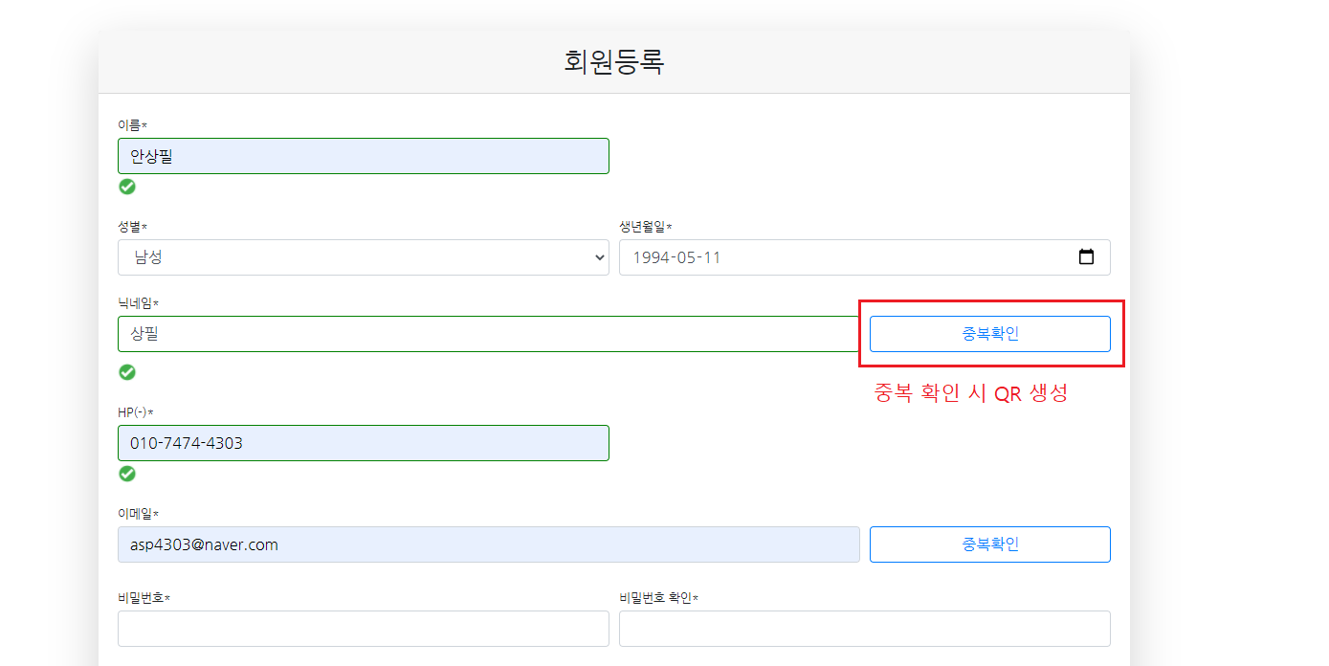
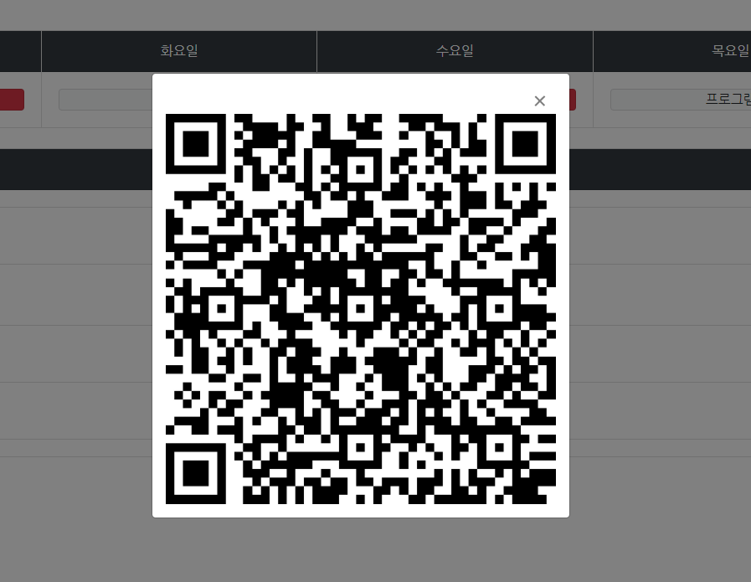
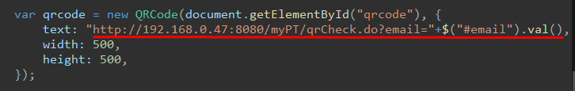
QR코드 생성
01
02
자바스크립트 플러그인을 사용
회원가입 이메일 중복 확인 시QR코드가 생성
03
QR코드는 클라이언트 요청과 해당 이메일을 GET형식으로 포함
base64형식으로 DB에 저장

Slide 15
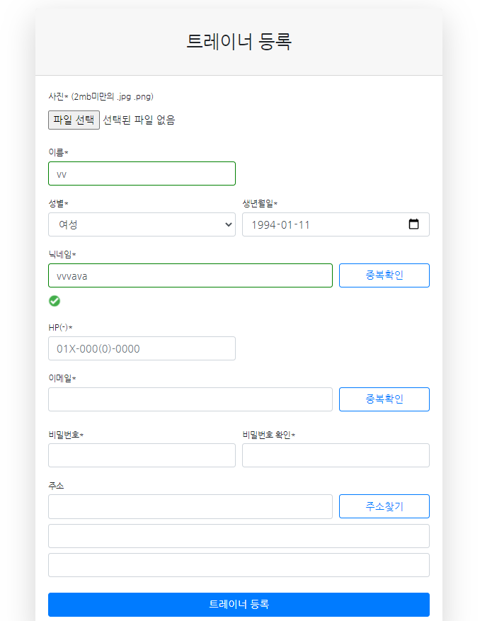
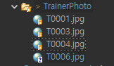
등록(트레이너)
트레이너 등록
-Validation, 중복확인,
아이디 자동생성, 다음 주소 api
-사진 저장
이미지 형식으로만 제한, 용량제한 2mb
트레이너 아이디 명으로 저장함
Db에는 path 저장
01
02
03

Slide 16
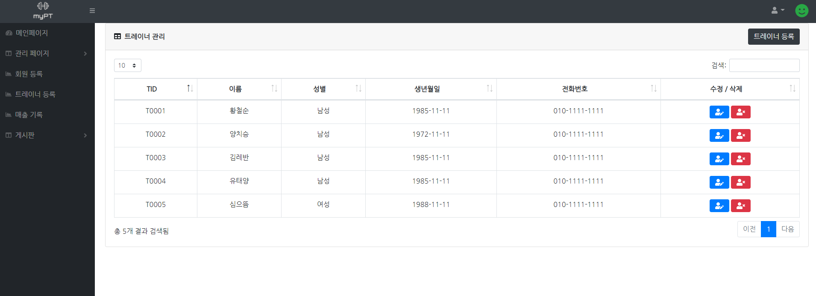
관리자 트레이너, 유저 리스트 출력
01
02
DataTables 자바스크립트 플러그인을 사용해 각 리스트 출력
버튼을 사용해 삭제 수정 기능을 구현
03

Slide 17
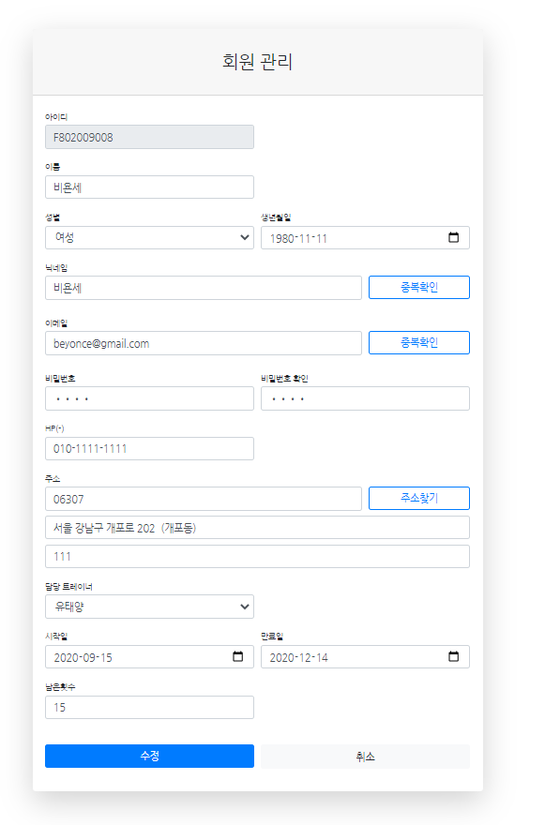
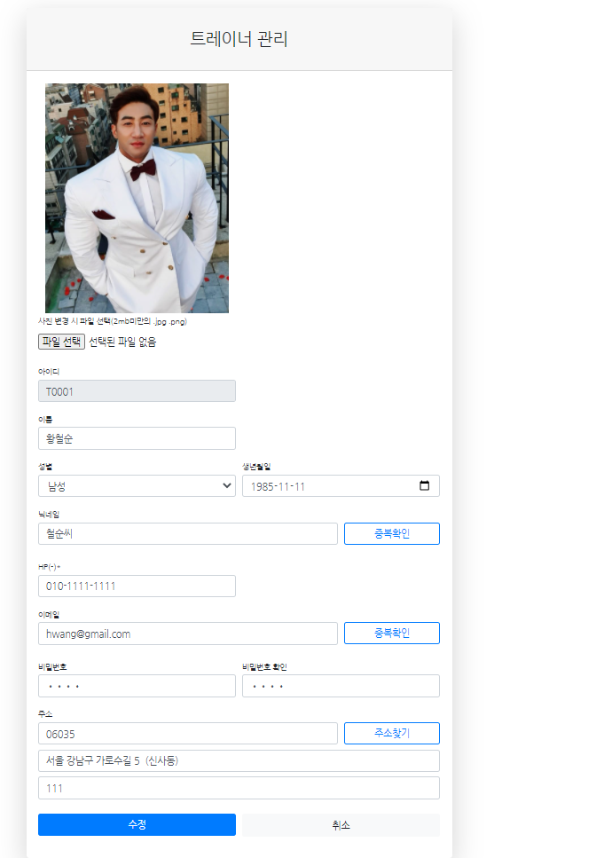
관리자 트레이너, 유저 정보 수정
01
관리자는 ID를 제외한 모든 정보 수정 가능
트레이너 사진 변경 시 기존 사진파일 삭제 후 새 파일 저장
주소 찾기 버튼 클릭 시 주소 찾기 창 출력
주소 찾기는 다음 주소 api 사용
02
03

Slide 18
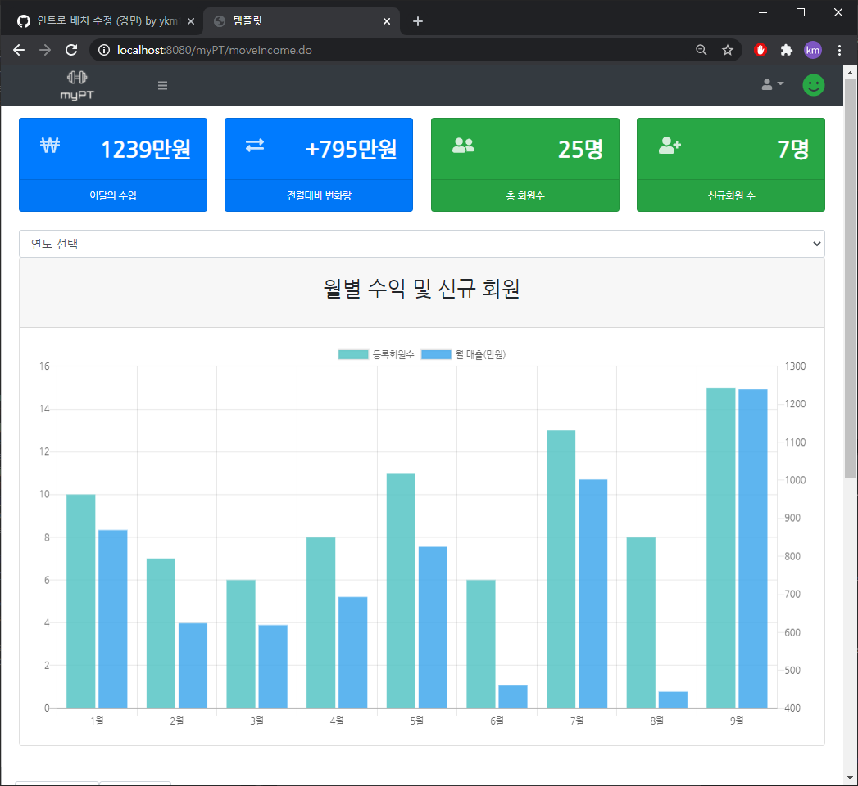
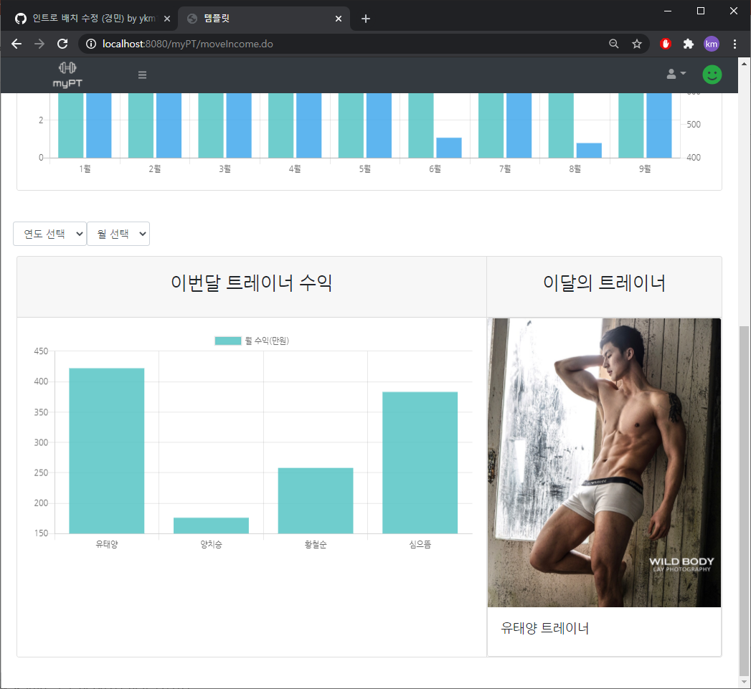
매출 페이지
01
월별 수익, 월별 트레이너 수익 등을 볼 수 있는 매출 페이지
월별로 수업을 등록한 회원 수와 매출을 볼 수 있는 그래프로 Chart.js 사용
월별로 트레이너 각각의 수익과 가장 수익이 높은 트레이너 프로필 사진 출력
그래프 데이터는 ajax를 사용하여 처음 접속과 selectbox 선택 시 데이터를 받은 후 그래프 출력
02
03

Slide 19
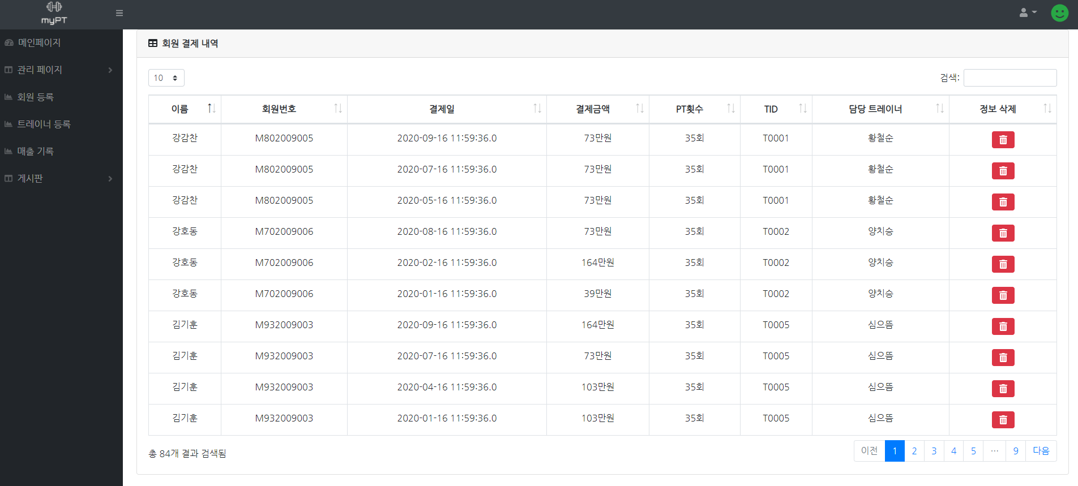
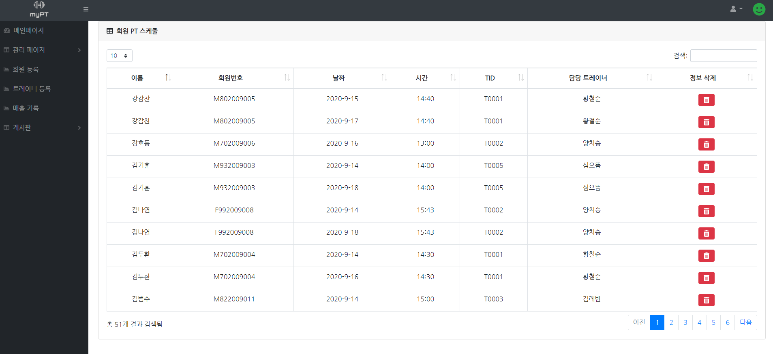
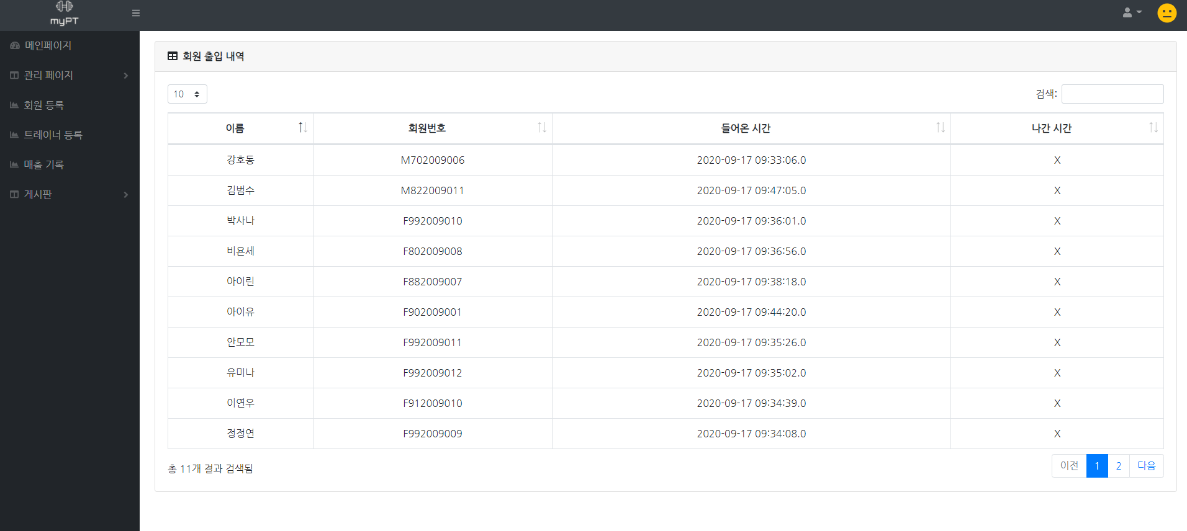
관리자 관리 리스트 출력
01
02
DB에 저장된 기록들을 출력
결제 기록과 스케줄 기록은 관리자 권한으로 삭제가 가능
03

Slide 20
트레이너 주요기능
TRAINER

Slide 21
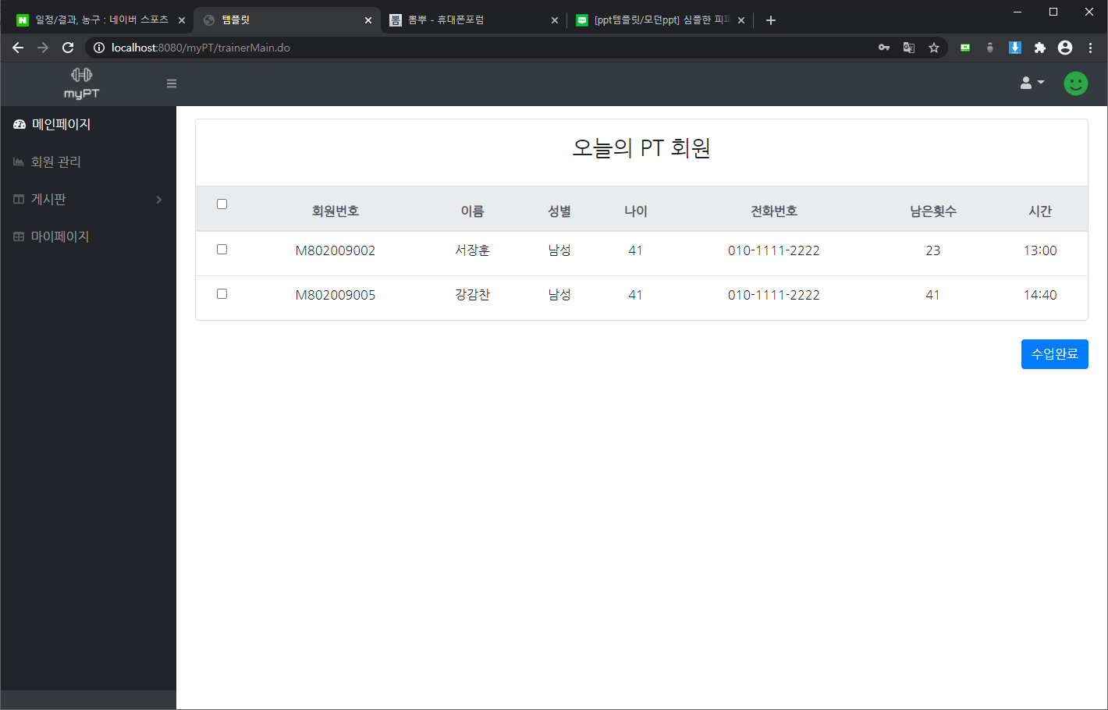
트레이너 메인 페이지(오늘의 PT 회원 리스트)
01
해당 트레이너의 당일에 PT 수업이 있는 회원 리스트 출력
체크박스로 체크한 후 수업완료 버튼을 누르면 남은 횟수 차감
체크된 값들을 request.getParameterValues를 사용하여 배열로 받은 후 처리
02
03

Slide 22
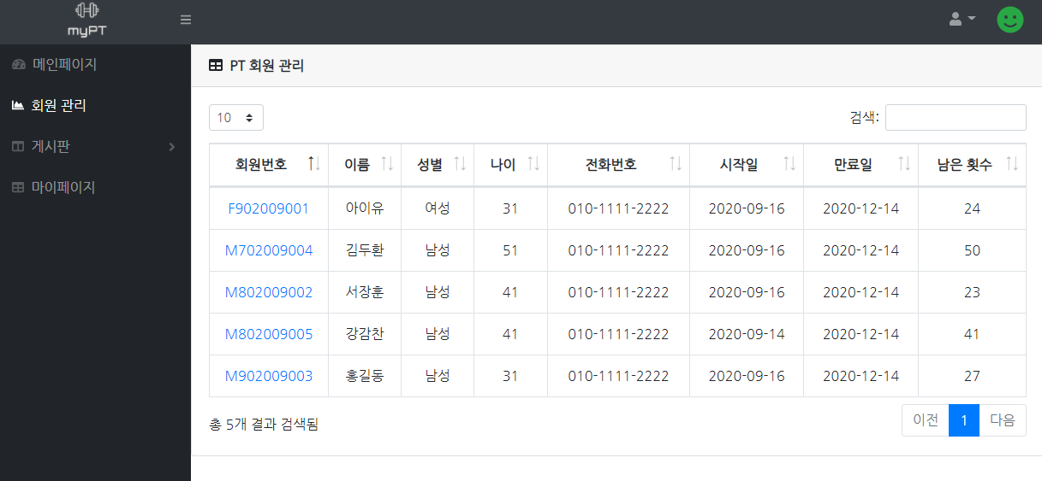
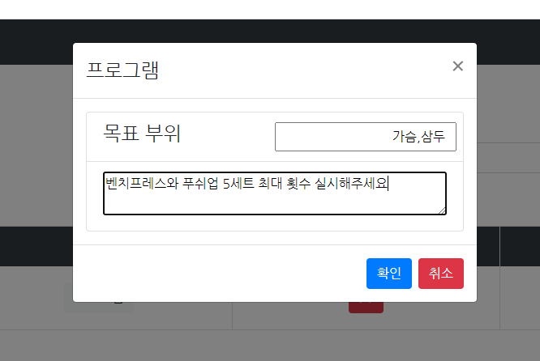
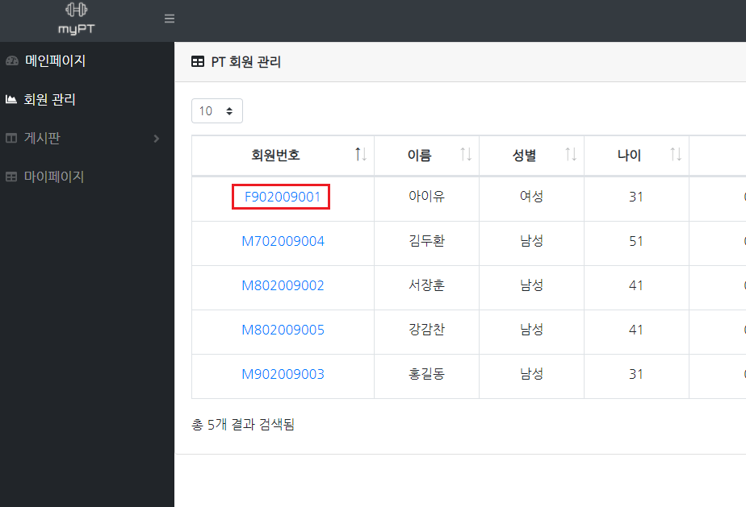
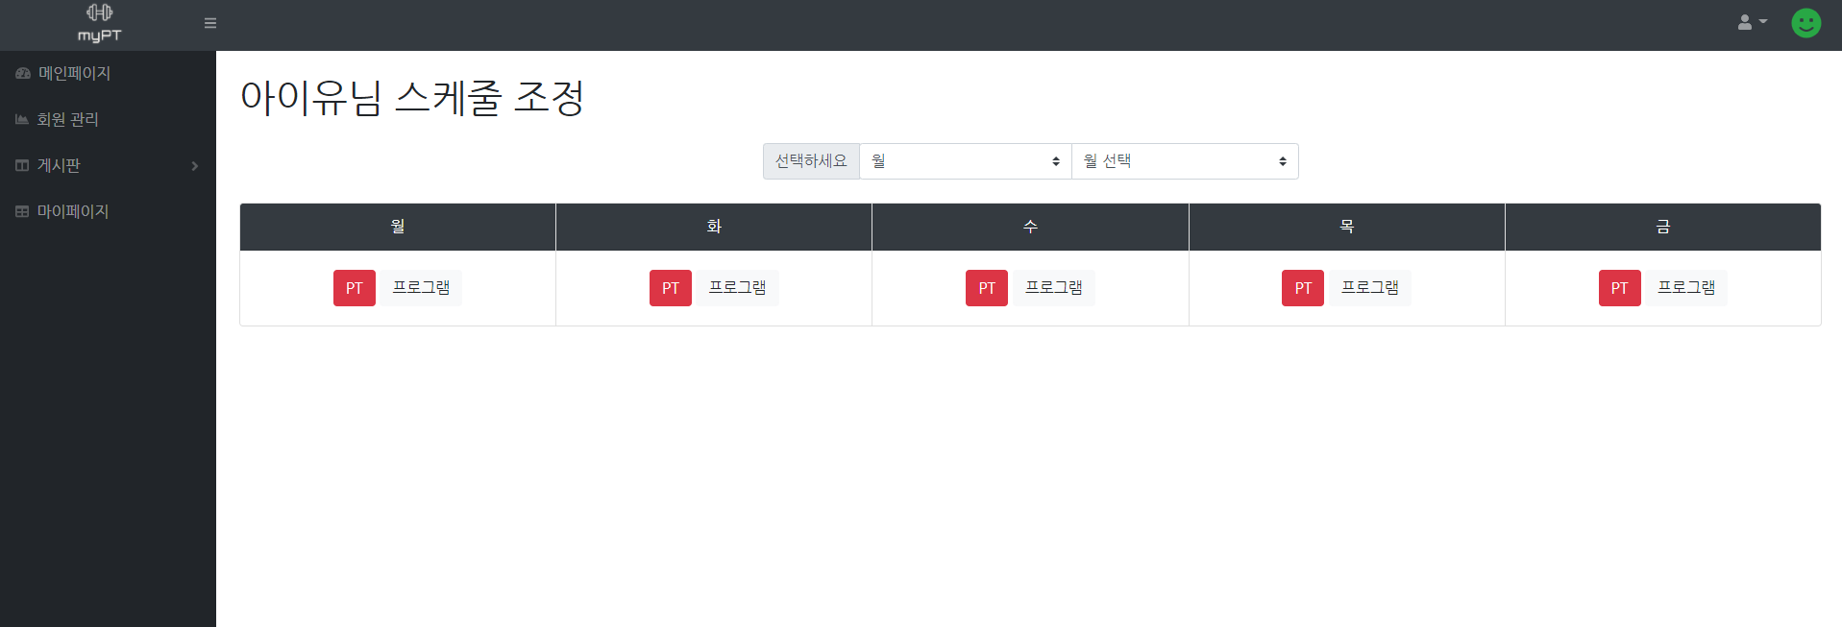
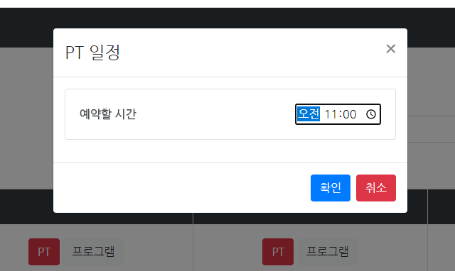
트레이너 회원 관리 및 스케줄 조정
01
02
자신이 담당중인 회원 리스트 출력
PT 회원의 스케줄을 조정
PT를 실시하는 날이 아닐 경우 프로그램을 짜서 회원의 운동을 도와줄 수 있다.
03

Slide 23
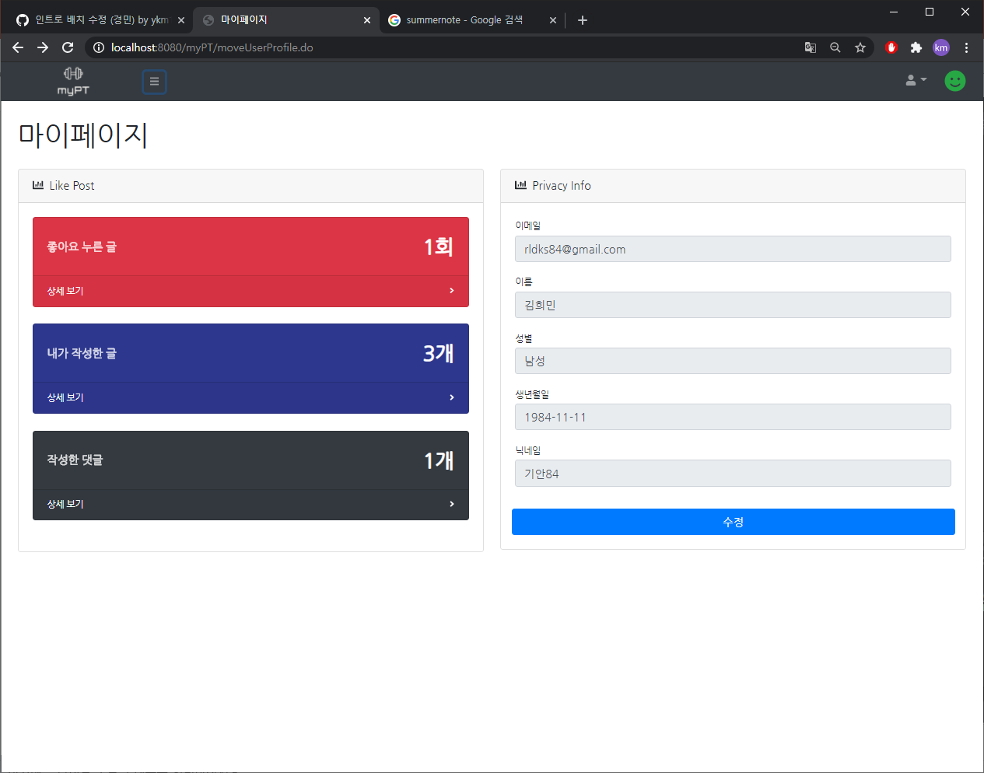
마이페이지(트레이너, 유저 공통)
01
각각의 게시판에서 자신이 작성한 글, 좋아요 한 글, 작성한 댓글 수 출력
클릭 시 각각의 리스트로 이동
유저 또는 트레이너의 개인정보를 간단히 출력하며 수정버튼 클릭 시 개인정보 수정 페이지로 이동
02
03

Slide 24
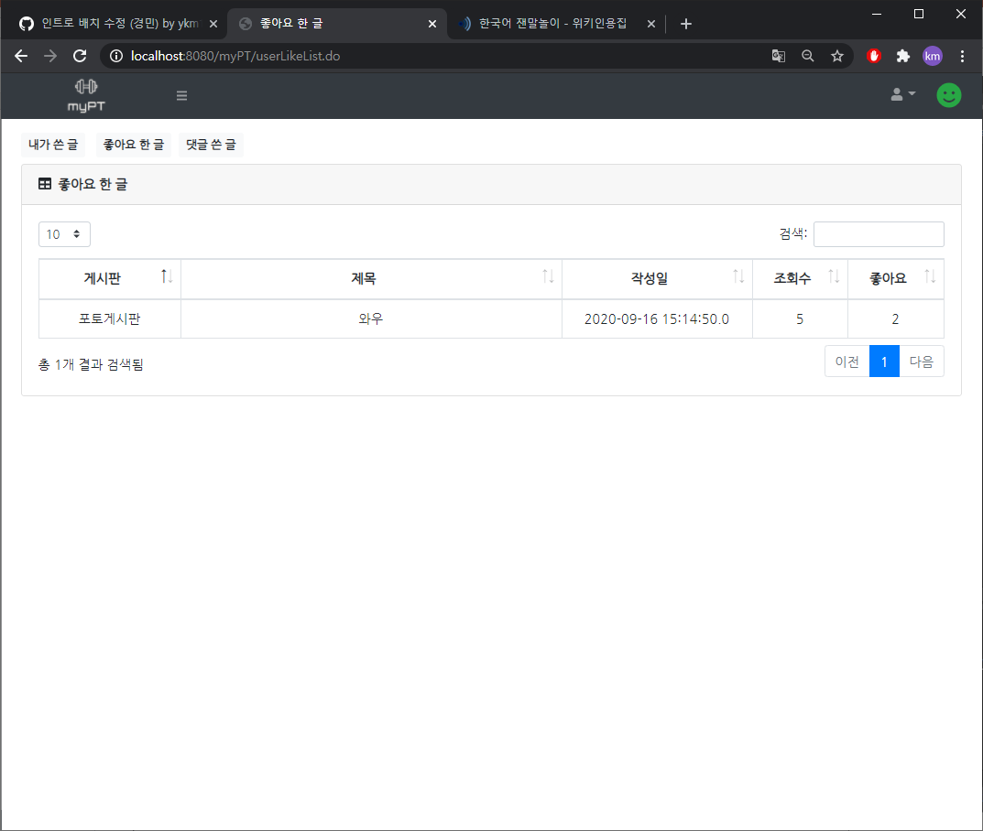
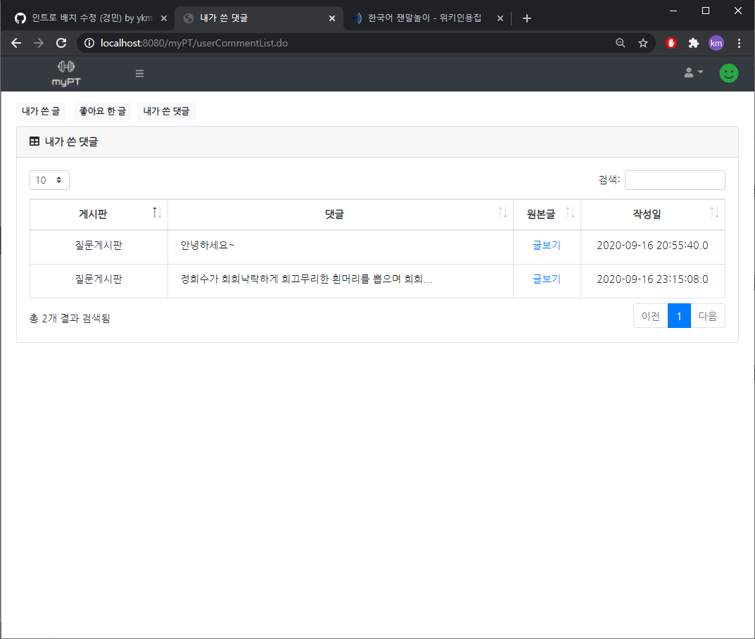
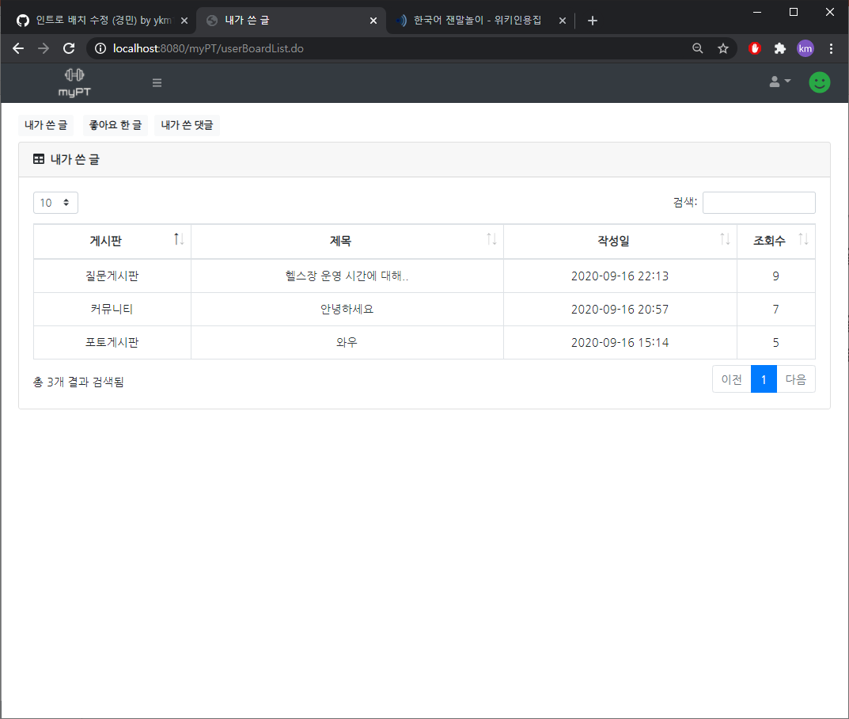
게시판 관련 리스트
01
내가 쓴 글, 좋아요 한 글, 내가 쓴 댓글의 목록 출력
제목 또는 글보기 버튼 클릭 시 해당글로 이동
댓글의 경우 내용이 길어질 수 있으므로 말 줄임 기능 구현
02
03

Slide 25
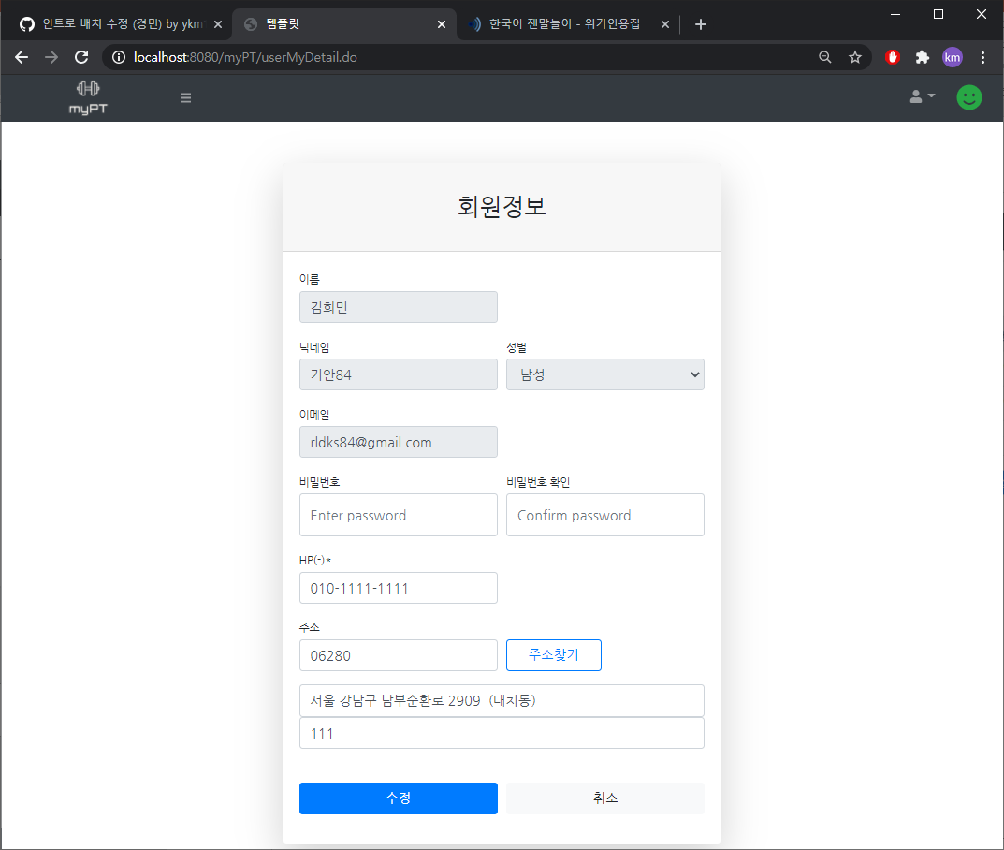
회원 개인정보 수정(트레이너 공통)
01
회원이 자신의 개인정보를 수정하는 페이지
닉네임, 이메일 등의 중요 정보는 변경 불가능
주소찾기 버튼 클릭 시 주소찾기 창이 나오며 주소를 찾은 후 클릭하면 해당 칸에 값이 입력됨
주소는 다음 주소 api를 사용하여 구현
02
03

Slide 26
회원 주요기능
USER

Slide 27
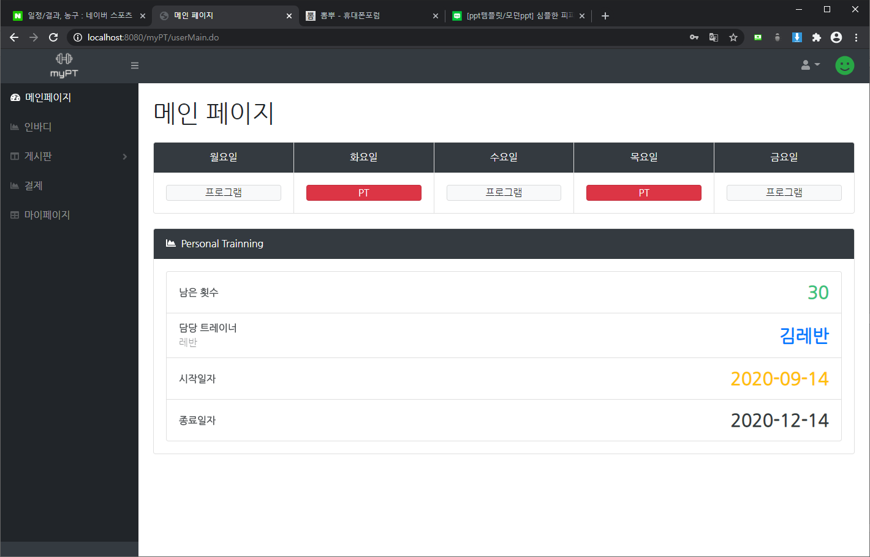
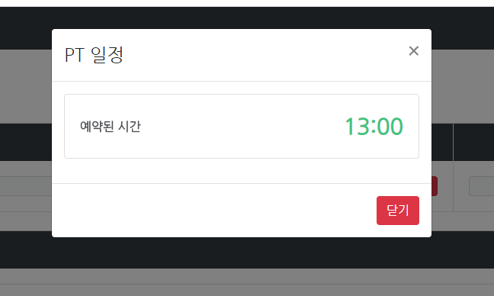
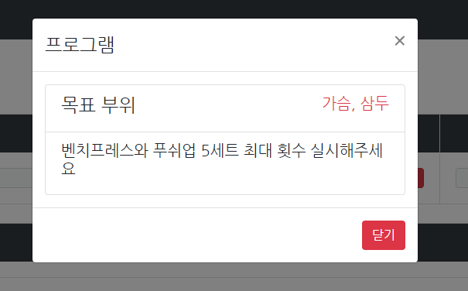
회원 메인페이지
01
02
회원이 로그인을 하게 되면 가장 먼저 이번주의 스케줄을 확인
남은 횟수, 담당 트레이너 등 간단한 정보 출력
03
각 스케줄과 프로그램을 클릭 시 PT 예정 시간과 프로그램 내용을 확인 가능

Slide 28
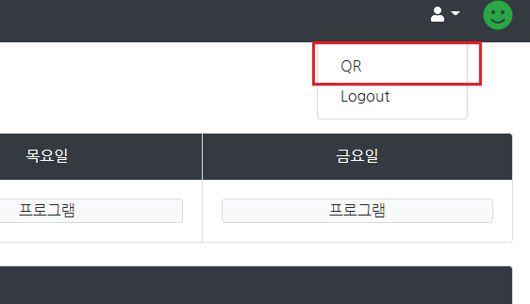
회원 QR코드 출력
01
02
회원 네비게이션 드롭박스의 QR코드를 선택
03
모달로 QR코드를 출력

Slide 29

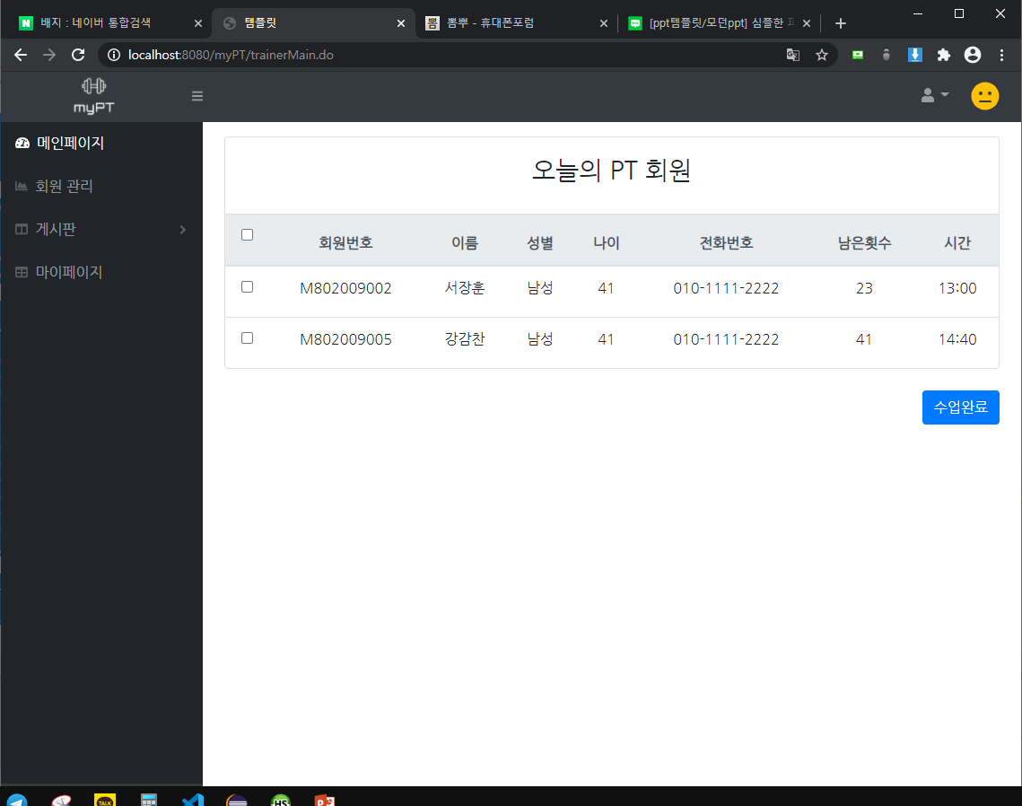
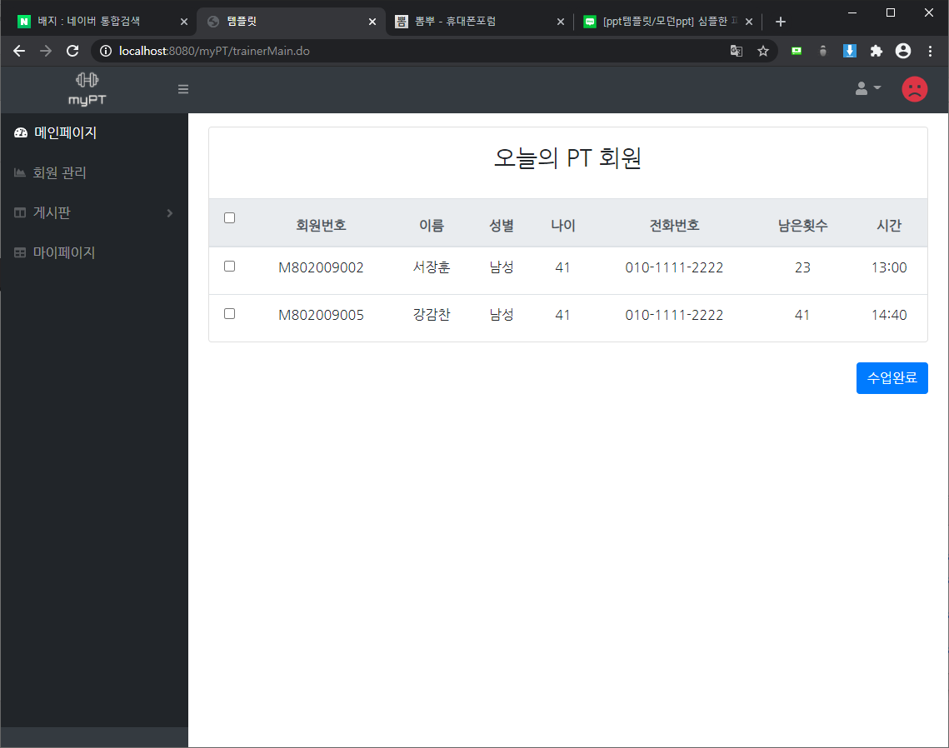
헬스장 혼잡도
01
02
Headcount 테이블에서 회원 출입내역을 확인하여 혼잡도 표시
10명 이하 원활, 20명 이상 혼잡 나머지는 보통으로 처리
헬스장 규모에 따라 변경 가능
03

Slide 30
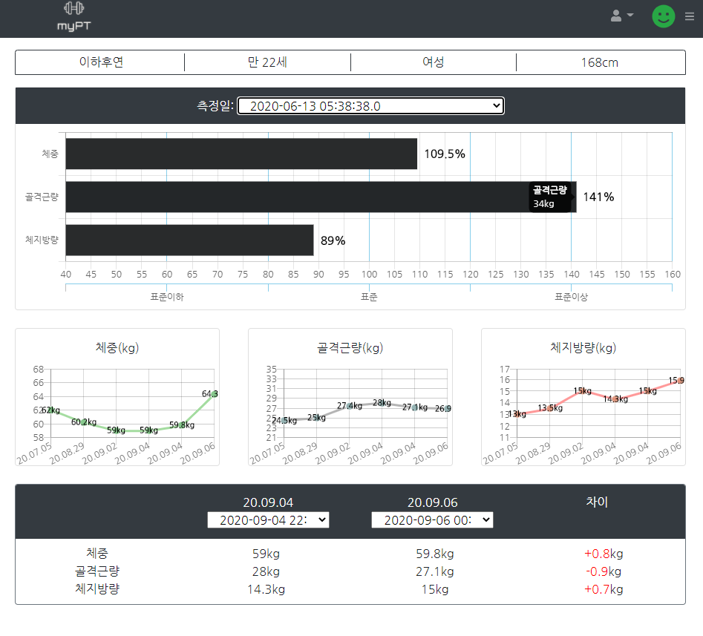
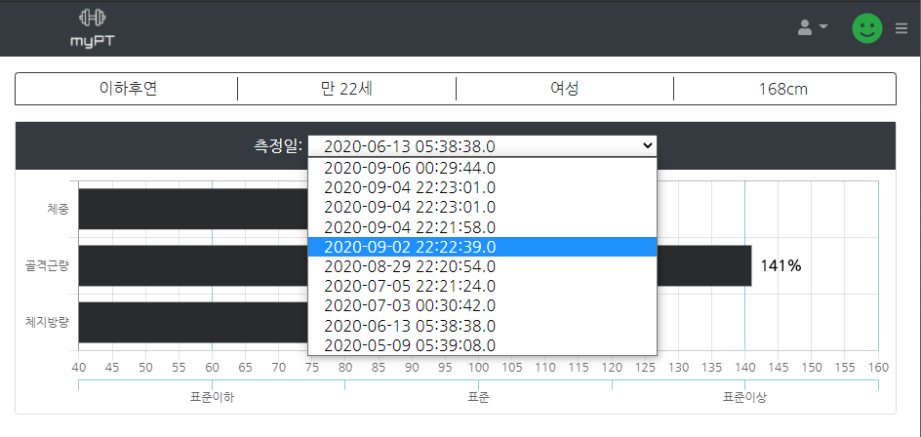
인바디 차트-1
01
Chartjs, chartjs-plugin-datalabels
데이터 수치를 바로 차트에 라벨링
-인바디 차트
표준대비 %.
표준은 성별+키 혹은 성별+몸무게로 계산.
막대에 호버링시 툴팁으로 실제 자신의 체중, 골격근량, 체지방량을 볼 수 있음
표준 이하, 표준, 표준 이상 확인을 용이하게 하기 위해 x축 추가
측정일 선택 가능
02
03

Slide 31
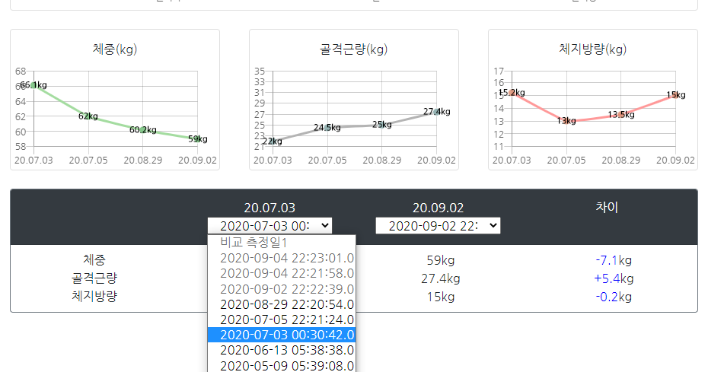
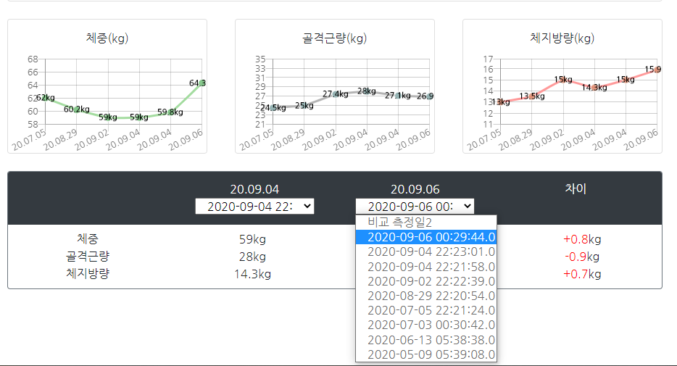
인바디 차트-2
01
체중, 골격근량, 체지방량 차트
기본 6건 출력
비포, 애프터 측정일 따라 출력되는 차트의 데이터 수가 변동
이후 값은 이전 값보다 이전 날짜로 선택 불가
이전 값은 이후 값보다 이후 날짜로 선택 불가
차이 계산-> 골격근량 + 파란색, - 빨간색
체중, 지방량 + 빨간색, - 파란색
02
03

Slide 32
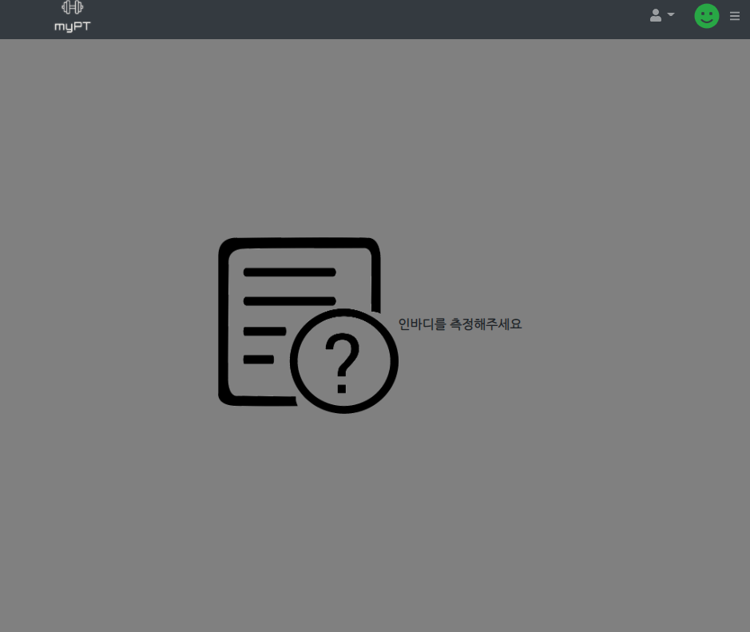
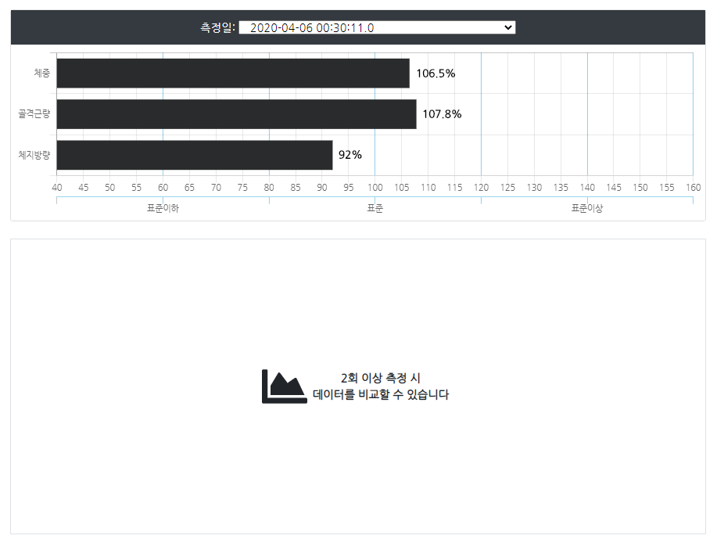
인바디 차트-3
01
02
-데이터가 없는 경우,
2건 미만인 경우 화면 상 안내
03

Slide 33

결제-1
01
02
결제
-시작날짜, 담당트레이너가 미리 선택되어 있으면 고정, 선택되어 있지않으면 선택 가능
03

Slide 34


결제-2
01
결제창- pc에선 이니시스, 모바일에선 카카오페이
-결제 완료시
Json으로 관련 데이터를 자바로 가져가 처리, 종료일이 있는 경우와 없는 경우로 나누어 계산. 횟수, 일자를 추가
02
03

Slide 35
마이페이지(트레이너, 유저 공통)
01
각각의 게시판에서 자신이 작성한 글, 좋아요 한 글, 작성한 댓글 수 출력
클릭 시 각각의 리스트로 이동
유저 또는 트레이너의 개인정보를 간단히 출력하며 수정버튼 클릭 시 개인정보 수정 페이지로 이동
02
03

Slide 36
게시판 관련 리스트
01
내가 쓴 글, 좋아요 한 글, 내가 쓴 댓글의 목록 출력
제목 또는 글보기 버튼 클릭 시 해당글로 이동
댓글의 경우 내용이 길어질 수 있으므로 말 줄임 기능 구현
02
03

Slide 37
회원 개인정보 수정(트레이너 공통)
01
회원이 자신의 개인정보를 수정하는 페이지
닉네임, 이메일 등의 중요 정보는 변경 불가능
주소찾기 버튼 클릭 시 주소찾기 창이 나오며 주소를 찾은 후 클릭하면 해당 칸에 값이 입력됨
주소는 다음 주소 api를 사용하여 구현
02
03

Slide 38
게시판
BOARD

Slide 39



커뮤니티 게시판
01
글의 기본 정보가 출력되고 페이징, 검색, 말머리 선택 등의 기능 구현
말머리 선택 시 해당 말머리의 글만 출력
작성자, 제목, 내용 별로 글 검색 가능
작성 일자는 오늘 날짜일 때 시간만 출력하고 이전 날짜는 날짜만 출력
02
03

Slide 40

커뮤니티 게시판 글쓰기(게시판 공통)
01
Summernote를 이용하여 글쓰기 구현, 이미지 삽입, 동영상 삽입 가능
입력 내용의 html코드 자체를 DB에 저장하여 이미지, 동영상 저장
02
03

Slide 41



커뮤니티 게시판 글보기 및 수정
01
글보기 페이지로 자신이 좋아요를 한 페이지면 좋아요 표시
자신이 작성한 글 수정, 삭제 가능
관리자는 글 삭제 가능
수정 시 원래 글의 말머리, 제목, 내용을 가져옴
02
03

Slide 42



포토게시판
01
02
좋아요 기능
페이징 기능
글 작성 시 가장 먼저 추가된 이미지를 썸네일로 저장
리스트 형식으로 출력
이미지의 용량이 크기 때문에 DB의 처리 용량과 Post방식의 최대 허용 용량을 조절
각 게시글의 사진이나 제목을 클릭 하면 게시글의 상세 내용 출력
03

Slide 43


Q&A 게시판
01
pos, ref, depth 등의 변수를 사용하여 답글 기능 구현
관리자, 트레이너만 답변을 달 수 있으며 관리자는 글 삭제 가능
02
03

Slide 44




댓글 -1
01
자신의 댓글에만 수정, 삭제가 선택 가능한 메뉴가 생성됨(관리자는 모두 삭제 가능, 수정 불가)
게시글 작성자의 경우 작성자 배지
현재 시간으로부터 24시간 내로 작성된 댓글은 n 배지
02
03

Slide 45


댓글 -2
01
해당 페이지에서 수정 및 삭제
해당 페이지에서 페이징 처리
02
03

Slide 46
Q & A
감사합니다

